Slide 1
«Квиз»

Slide 2
Биология
10
20
30
Химия
10
20
30
Физика
10
20
30

Slide 3
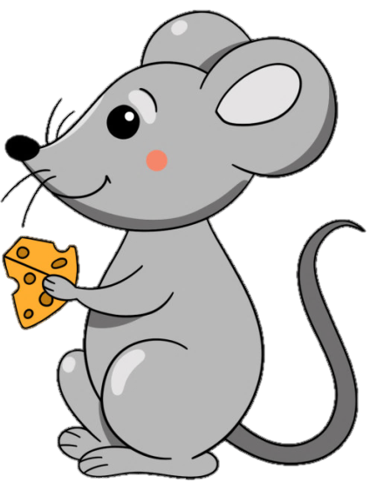
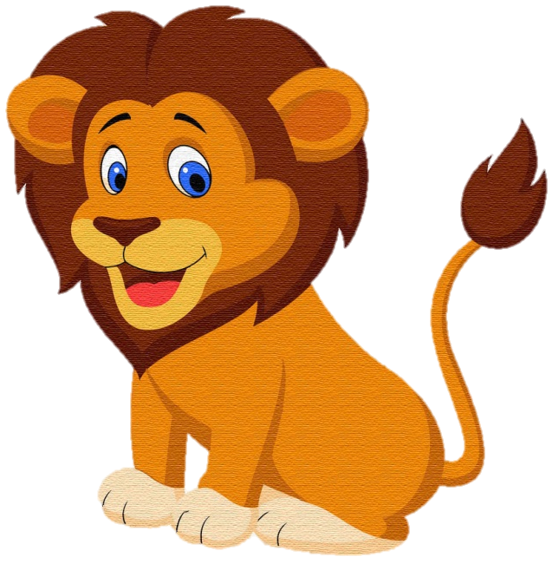
Необходимо угадать, какая из картинок лишняя и объяснить почему

Slide 4
Неверно!
Попробуй ещё раз

Slide 5
Лишняя лягушка, так как мышь, лиса и лев относятся к классу млекопитающие, а лягушка к классу земноводные
Верно!
Ты большой молодец

Slide 6
Здесь вам необходимо разгадать шарады, назвать зашифрованные слова.
Первый рисует фигуры на льду,
А вот второго в конюшню веду.
Третий на крыше два ската скрепляет,
В море четвёртый живёт-поживает.
Пятый приветливо машет крылом,
Небо над лугом его синий дом.

Slide 7
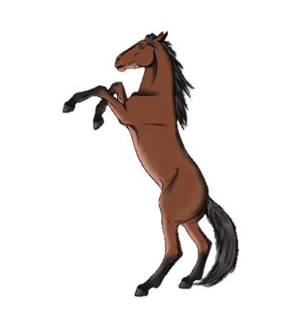
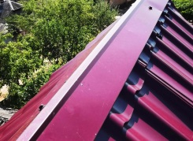
Конёк
Верно!
Ты большой молодец

Slide 8
Пользуясь подсказками, отгадайте самостоятельно слова и названия тех зверей, которые из них «убежали»
ГИ _ _ _ _ _ (правила сохранения здоровья)
П _ _ _ _ ОК (небольшой населённый пункт)
Г_ _ _ _ _ (часть ноги от колена до стопы)
БРА _ _ _ _ ЕР (охотник вне закона)
ГЛЮ _ _ _ _ (виноградный сахар в плодах, мёде)

Slide 9
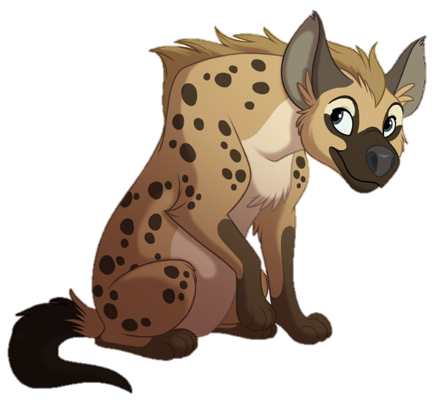
Гиена
Верно!
Ты большой молодец

Slide 10
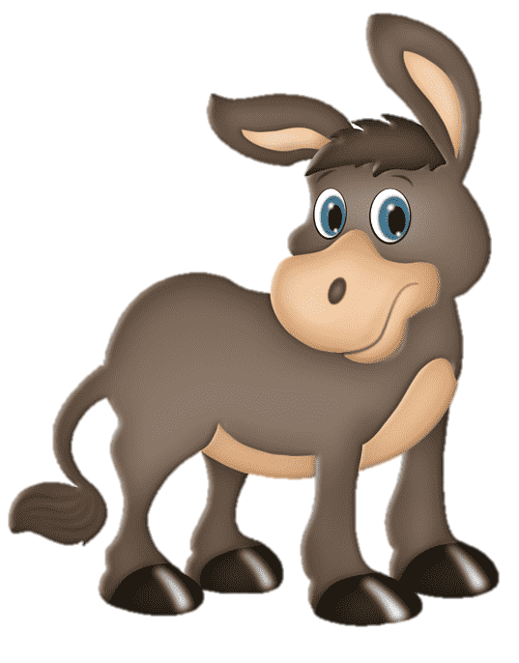
Осёл
Верно!
Ты большой молодец

Slide 11
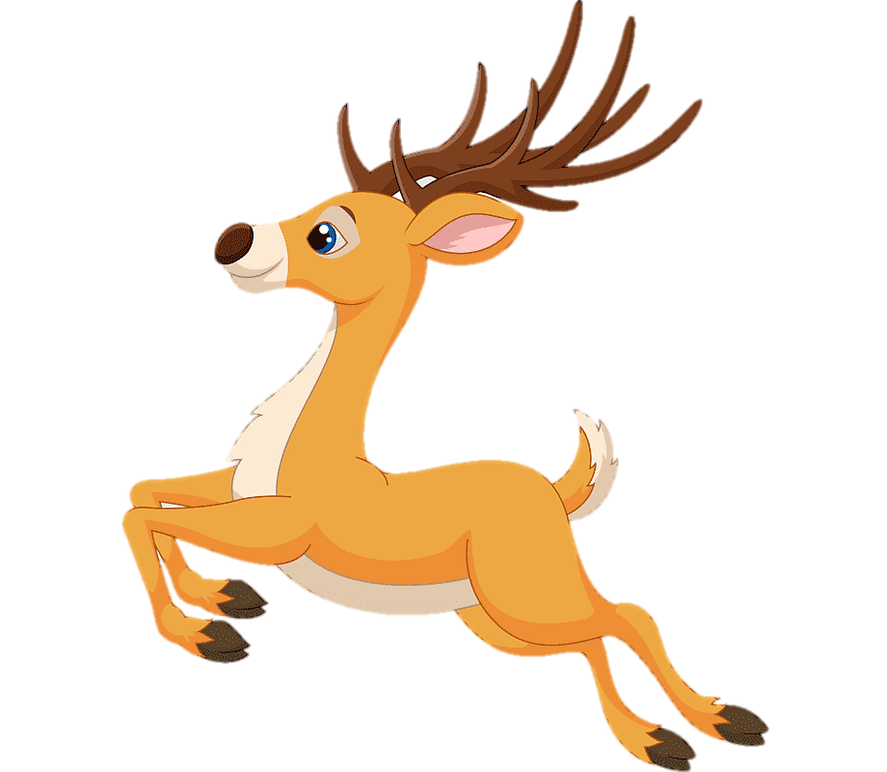
Олень
Верно!
Ты большой молодец

Slide 12
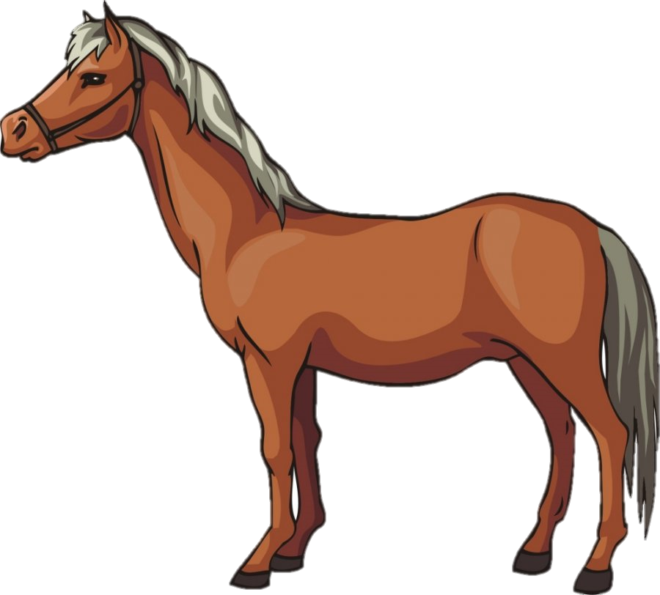
Конь
Верно!
Ты большой молодец

Slide 13
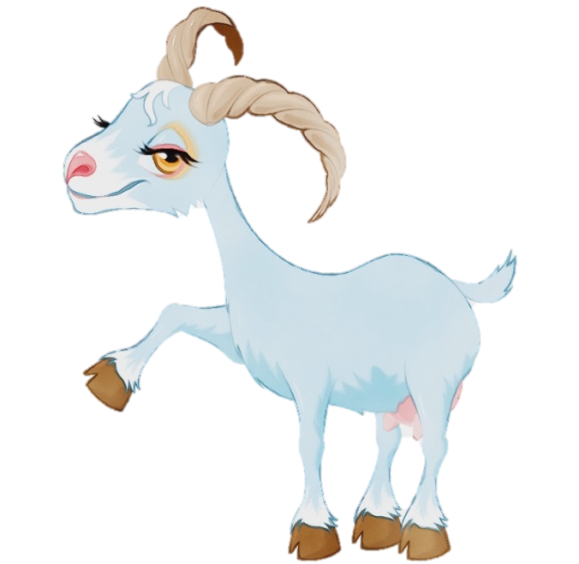
Коза
Верно!
Ты большой молодец

Slide 14
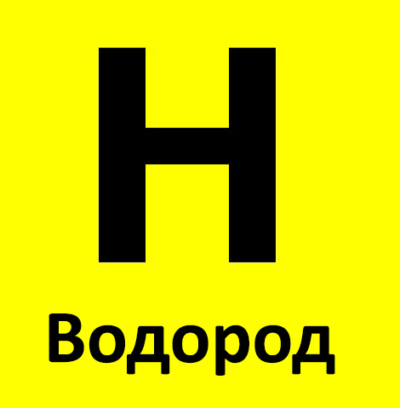
Ответить на вопрос
Первый элемент Периодической системы Д.И. Менделеева

Slide 15
Верно!
Ты большой молодец

Slide 16
Неверно!
Попробуй ещё раз

Slide 17
Отгадайте химическую загадку
Меня в составе мрамора найди, Я твёрдость придаю кости, В составе извести ещё меня найдёшь Теперь меня ты, верно, назовёшь.

Slide 18
Кальций
Верно!
Ты большой молодец

Slide 19
Узнайте вещество или элемент
СЛИКОДОР – без этого вещества не проживёте и десяти минут
ОРРЕБЕС – блестит, а не золото
ДОРОВОД – этот элемент широко распространен в космосе

Slide 20
Кислород
Верно!
Ты большой молодец

Slide 21
Серебро
Верно!
Ты большой молодец

Slide 22
Водород
Верно!
Ты большой молодец

Slide 23
Выбрать правильный ответ
Какую физическую величину обозначает буква F?
Плотность
Силу
Напряжение

Slide 24
Неверно!
Попробуй ещё раз

Slide 25
Верно!
Ты большой молодец

Slide 26
Попробуйте угадать, о чём идёт речь
У каждого человека она есть. У кого-то больше, у кого-то меньше;
Эта величина не векторная, а скалярная;
У кого она большая, сидят на диетах
Оно течёт, как река, только в одном направлении;
Его можно повернуть назад , но только в сказках;
Измеряют часами

Slide 27
Масса
Верно!
Ты большой молодец

Slide 28
Время
Верно!
Ты большой молодец

Slide 29
Ответь на вопрос
По легенде, ему принадлежит возглас «Эврика!», прозвучавший вслед за сделанным открытием?

Slide 30
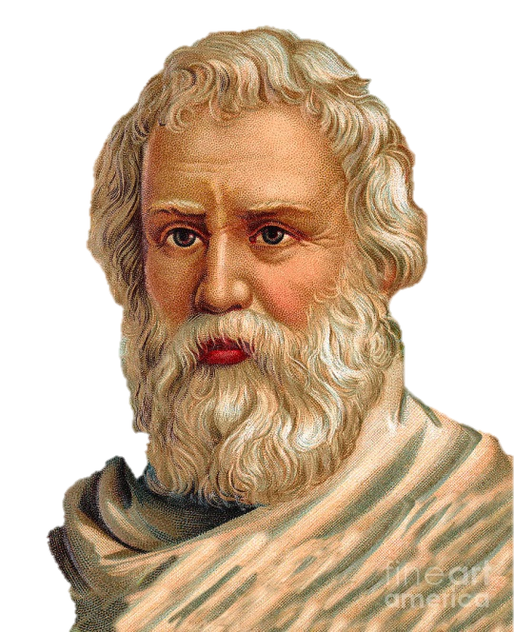
Архимед
Верно!
Ты большой молодец

